Slide 1
Межнациональные отношения
Это отношения между этносами ( народами ), охватывающие все сферы общественной жизни
Этнос-исторически сложившаяся общность людей (племя, народность, нация), имеющая социальную целостность и своеобразно-индивидуальный стереотип поведения.
Федорова Полина, 10 «а», школа 1260, 2015г.

Slide 2
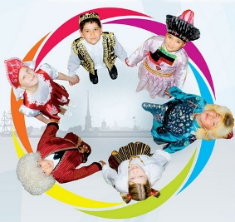
Межэтническое сотрудничество
Межгосударственное сотрудничество (интеграция)
Экономическая(валюта)
Культурная-функциональная взаимозависимость между разл. элементами культуры (обычаями, институтами, культурными практиками ит.п.). )
Политическая-объединение, слияние политических сил в рамках государственных или межгосударственных структур, политических институтов с целью достижения определённой политической общности, стабильности развития государств и обществ.
Внутри государства
Этническое смешивание
Ассимиляция-поглощение развитого этноса мелких этносов(Украиниза́ция — политика продвижения и внедрения элементов украинского языка и украинской культуры в различные сферы жизни)
Аккультурация-заимствование чужой культуры при сохранении своей( многократное увеличения потоков миграции из одних регионов в другие)

Slide 3
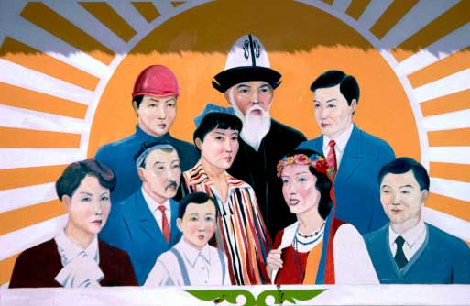
Межэтнические конфликты
-Это форма межэтнических отношений, которая представляет собой открытое противостояние и столкновение различных этнических групп
Пример:
Шри-Ланка (сингалы против тамилов)

Slide 4
Причины межэтнических конфликтов
1)Социально-психологические причины
-Этноцентризм(неправильное представление одной нации по отношению к другой, основанное на идеи превосходства))
Пример: отношение первых европейских поселенцев к коренным жителям Америки и отношение к «неарийским» народам в нацистской Германии.
-Ксенофобия (Нетерпимость к чужому, незнакомому, иностранному)
Пример: «Я вижу его – он незнакомец, чужак», «Он толстый», «Он темнокожий», «Он уродливый», «Он инвалид». Не имеет значения, в чем суть отличия – в расе, фигуре, росте, типе внешности, уровне достатка, физическом здоровье. Ксенофоба пугает отличие от него самого или от представителей группы

Slide 5
Причины межэтнических конфликтов 1)Социально-психологические причины
-Национализм(идея превосходства своей нации над другими)
Пример: фашистская Германия, возглавляемая Гитлером
-Шовинизм(презрительное отношение к другим народам)
Пример: не шутейный шовинизм в отношении магглов проявляют Волдеморт и его сторонники. Достается и волшебникам, вышедшим из маггловских семей, и полукровкам — их ждет неправый суд под руководством Долорес Амбридж.

Slide 6
Причины межэтнических конфликтов 1)Социально-психологические причины
-Расизм(Исходящая из антинаучного утверждения о неравноценности рас реакционная теория о якобы исторической необходимости господства «высших», «полноценных» рас над «низшими», «неполноценными»)
Пример:21 августа 2006 года на одной из территорий Черкизовского рынка произошёл взрыв. В результате теракта погибли 14 человек (из них 8 погибли на месте, а остальные скончались в больницах), в том числе двое детей и были ранены 61 человек. Через некоторое время было установлено, что все подозреваемые были членами националистической организации «Спас».
-Стереотипы(упрощенное обобщение мнений, основанное на частично достоверной информации)
Пример: Все молдаване недалекие, потому что с раннего детства пьют виноградное вино.

Slide 7
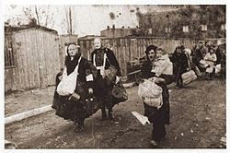
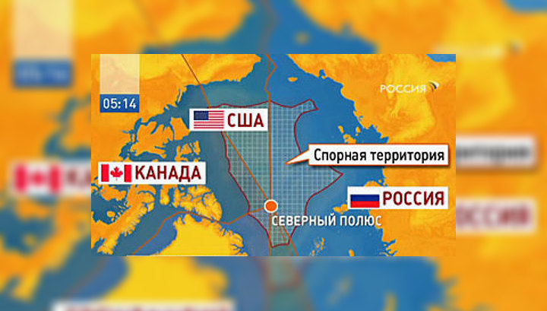
Причины межэтнических конфликтов
2)Этно-демографические причины
Резкий рост миграции
3)Культурно-языковые причины
Подавление одного языка другим
4)Социально-экономические причины
Неравенство этносов в уровне доходов, власти и образования
5)Территориальные причины
-Несовпадение этнических и территориальных границ
-Депортация
-Борьба за спорные территории

Slide 8
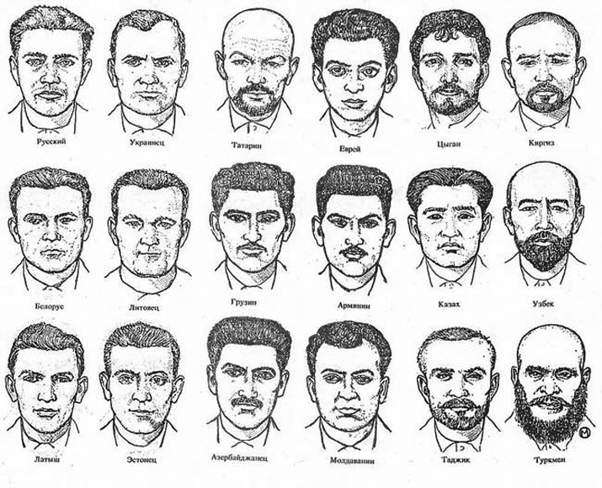
Причины межэтнических конфликтов
6)Конфессиональные конфликты(религиозные)
Индия и Пакистан
7)Исторические причины
Память о прошлых конфликтах (Чеченская война)
8)Культурные причины
Различия в бытовом поведении

Slide 9
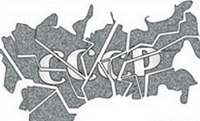
Типы межнациональных конфликтов
Государственно-правовой (Югославия)
Этнодемографичес-кий(такого рода конфликты характерны для Прибалтики, Молдовы, ряда республик Российской Федерации.)
Социально-психологический(События последних лет в СССР и СНГ)
Этнотерриториаль-ный(распад СССР)

